Slide 1
Важные нюансы настройки "1С:Колледж ПРОФ" на примере использования в ПК «ЭНЕРГИЯ»
Вахтин Иван Владимирович
Технический директор

Slide 2



О нас:
  ВЦ «Элайн» ГК «Промавтоматика»
  Тел.: (4912) 50-10-20, (903) 837-19-91
  Email: info@1c-pa.ru, ivakhtin@1c-pa.ru
  Skype: ivakhtin
  www.1c-pa.ru
1-2 февраля 2022 года
XXII международная научно-практическая конференция
НОВЫЕ ИНФОРМАЦИОННЫЕ ТЕХНОЛОГИИ В ОБРАЗОВАНИИ
2

Slide 3
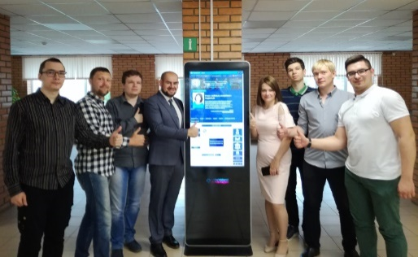
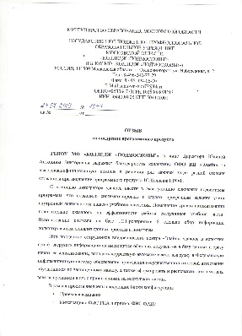
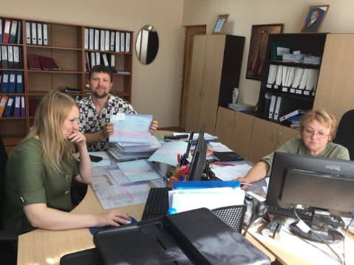
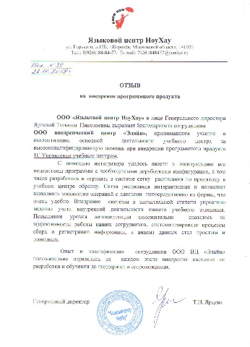
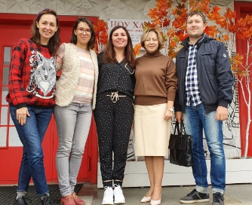
О нас:
1-2 февраля 2022 года
XXII международная научно-практическая конференция
НОВЫЕ ИНФОРМАЦИОННЫЕ ТЕХНОЛОГИИ В ОБРАЗОВАНИИ
3

Slide 4

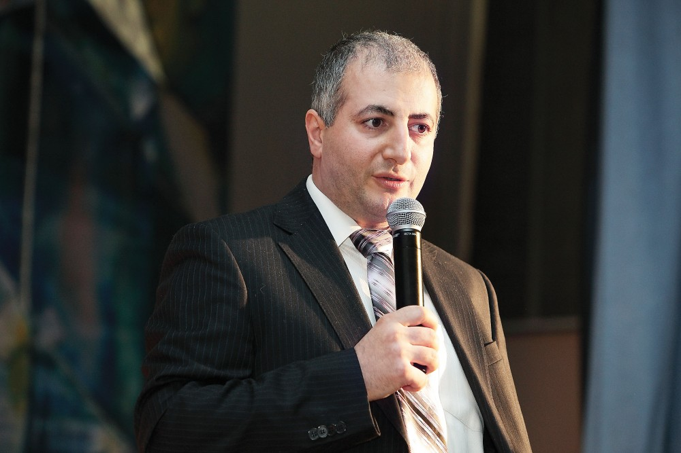
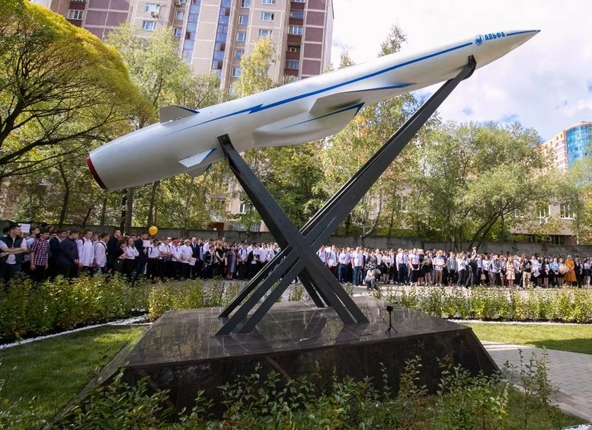
Подмосковный колледж «ЭНЕРГИЯ»
1-2 февраля 2022 года
XXII международная научно-практическая конференция
НОВЫЕ ИНФОРМАЦИОННЫЕ ТЕХНОЛОГИИ В ОБРАЗОВАНИИ
4

Slide 5










Архитектура ПК «Энергия»
СЕРВЕР
  OC Linux
  СУБД PostgreSQL
  Веб-сервер Apache
  Кластер 1С:Предприятие 8.3
КЛИЕНТ
  OC MS Windows
  Веб-клиенты (Chrome, Mozilla, IE, Opera …)
  Тонкий клиент 1С:Предприятие
1-2 февраля 2022 года
XXII международная научно-практическая конференция
НОВЫЕ ИНФОРМАЦИОННЫЕ ТЕХНОЛОГИИ В ОБРАЗОВАНИИ
5

Slide 6

Важные нюансы настройки "1С:Колледж ПРОФ"
Разумная модификация
  Конфигурация поставщика с минимальными изменениями
    Внешние отчеты и обработки
    Расширения конфигураций
1-2 февраля 2022 года
XXII международная научно-практическая конференция
НОВЫЕ ИНФОРМАЦИОННЫЕ ТЕХНОЛОГИИ В ОБРАЗОВАНИИ
6

Slide 7
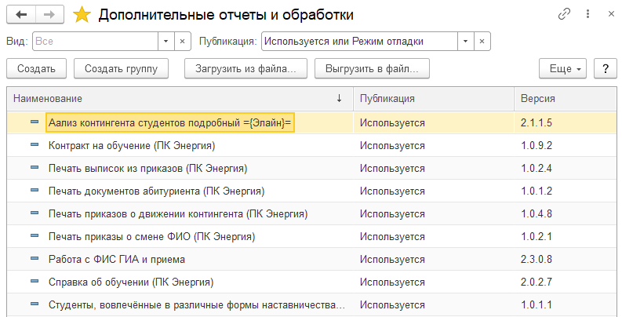
Важные нюансы настройки "1С:Колледж ПРОФ"
Механизм внешних отчетов и обработок
Печатные формы
Отчеты
1-2 февраля 2022 года
XXII международная научно-практическая конференция
НОВЫЕ ИНФОРМАЦИОННЫЕ ТЕХНОЛОГИИ В ОБРАЗОВАНИИ
7

Slide 8
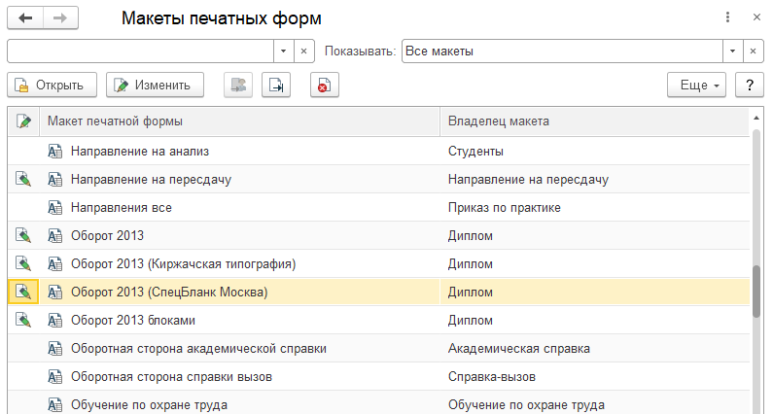
Важные нюансы настройки "1С:Колледж ПРОФ"
Макеты печатных форм
Корректировка макетов в пользовательском режиме
1-2 февраля 2022 года
XXII международная научно-практическая конференция
НОВЫЕ ИНФОРМАЦИОННЫЕ ТЕХНОЛОГИИ В ОБРАЗОВАНИИ
8

Slide 9
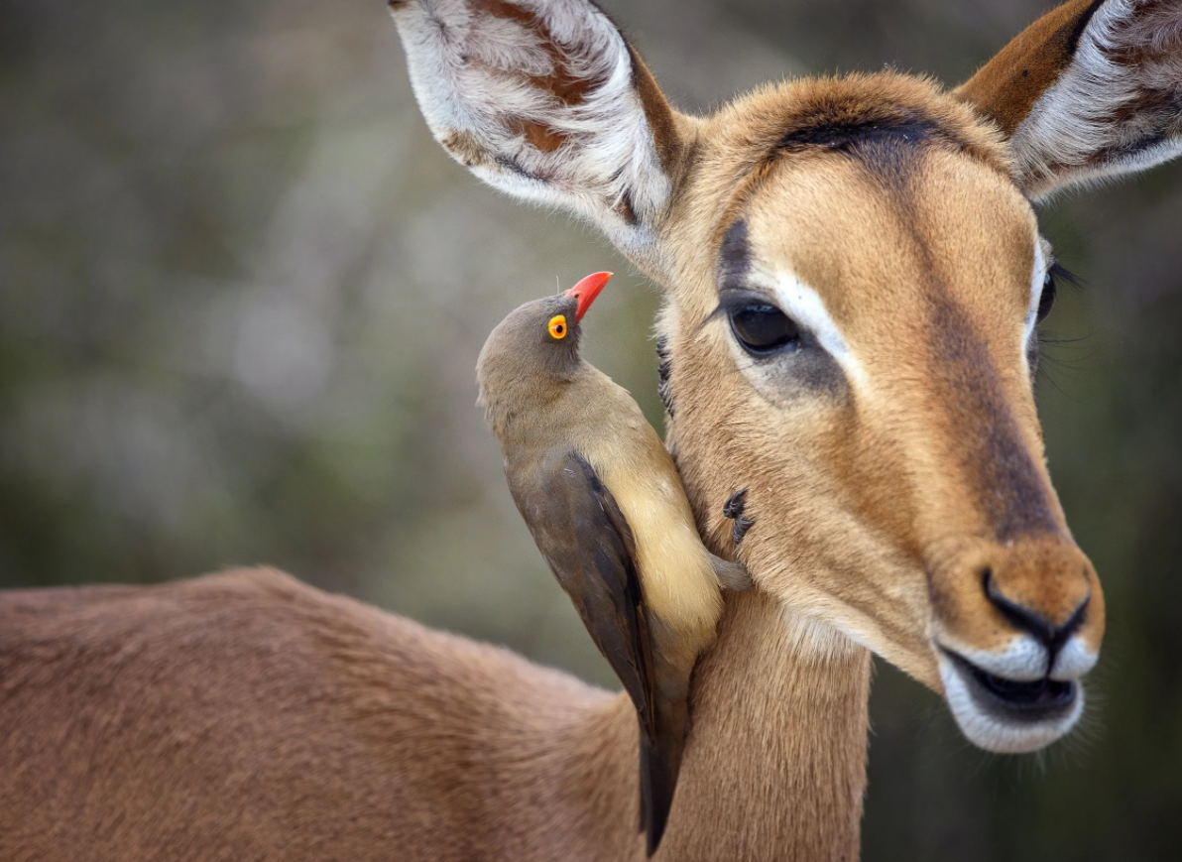
Важные нюансы настройки "1С:Колледж ПРОФ"
Предпосылки:
Большой объем внешних печатных форм
Необходимость пользовательского редактирования макетов в доработанных ВПФ
Расширения конфигурации
+
внешние отчеты и обработки
Реализация своего уникального алгоритма
Для функционирования необходимо:
Подготовить ВПФ
Подключить расширение
1-2 февраля 2022 года
XXII международная научно-практическая конференция
НОВЫЕ ИНФОРМАЦИОННЫЕ ТЕХНОЛОГИИ В ОБРАЗОВАНИИ
9

Slide 10
Важные нюансы настройки "1С:Колледж ПРОФ"
  ВЦ «Элайн» ГК «Промавтоматика»
  Тел.: (4912) 50-10-20, (903) 837-19-91
  Email: info@1c-pa.ru, ivakhtin@1c-pa.ru
  Skype: ivakhtin
  www.1c-pa.ru
1-2 февраля 2022 года
XXII международная научно-практическая конференция
НОВЫЕ ИНФОРМАЦИОННЫЕ ТЕХНОЛОГИИ В ОБРАЗОВАНИИ
10

Slide 11

Важные нюансы настройки "1С:Колледж ПРОФ" на примере использования в ПК «ЭНЕРГИЯ»
Самойлова Елена Сергеевна
Методист

Slide 12
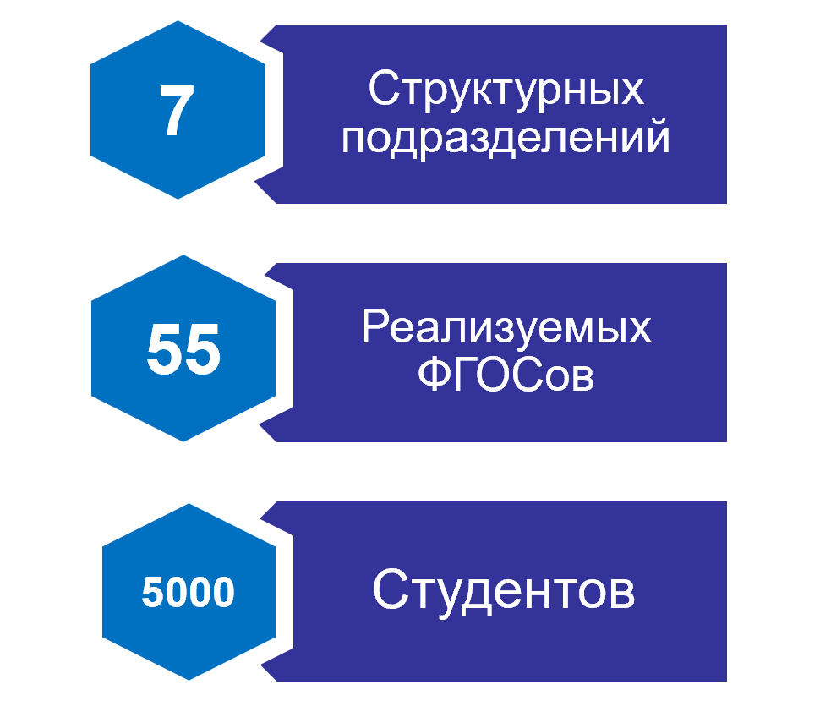
Подмосковный колледж «ЭНЕРГИЯ»
Центр авиационной подготовки
Центр информационно-технологической подготовки
Центр медицинской подготовки
Центр оборонно-промышленной подготовки
Центр подготовки сферы услуг
Центр специальной подготовки
Центр строительно-логистической подготовки
По программам подготовки специалистов среднего звена - 42
По программам подготовки квалифицированных рабочих, служащих – 13
По программам профессиональной подготовки (физические лица с ОВЗ и инвалиды) - 3
Общее количество студентов по всем видам образовательных программ в 2021 году достигало отметки 5 тысяч единиц и с каждым годом контингент увеличивается.
1-2 февраля 2022 года
XXII международная научно-практическая конференция
НОВЫЕ ИНФОРМАЦИОННЫЕ ТЕХНОЛОГИИ В ОБРАЗОВАНИИ
12

Slide 13

Важные нюансы настройки "1С:Колледж ПРОФ"
Документооборот на полном дистанте в 2020-2021 учебном году
Справки
Приказы
Договора
Квитанции на оплату
Отчеты
1-2 февраля 2022 года
XXII международная научно-практическая конференция
НОВЫЕ ИНФОРМАЦИОННЫЕ ТЕХНОЛОГИИ В ОБРАЗОВАНИИ
13

Slide 14
Важные нюансы настройки "1С:Колледж ПРОФ"
Справки
разработано 3 вида печатных форм
Приказы
разработано около 25 видов печатных форм
Договора
разработано 3 вида печатных форм, в том числе квитанция на оплату
1-2 февраля 2022 года
XXII международная научно-практическая конференция
НОВЫЕ ИНФОРМАЦИОННЫЕ ТЕХНОЛОГИИ В ОБРАЗОВАНИИ
14

Slide 15
Важные нюансы настройки "1С:Колледж ПРОФ"
  ГАПОУ МО «ПК «Энергия»
  Самойлова Елена Сергеевна
  Тел.: +7 (916) 427-46-20
  Email: statistics@energypk.ru
  Skype: esamoilova
  www. energypk.ru
1-2 февраля 2022 года
XXII международная научно-практическая конференция
НОВЫЕ ИНФОРМАЦИОННЫЕ ТЕХНОЛОГИИ В ОБРАЗОВАНИИ
15

Slide 16
СПАСИБО
ЗА ВНИМАНИЕ!

